Slide 1


Slide 2


Slide 3


Slide 4





MỤC TIÊU
在此输入文字
- Có nhận biết ban đầu về hình dạng Trái Đất qua quả địa cầu.
1
在此输文字
- Chỉ được cực Bắc, cực Nam, đường Xích đạo, bán cầu Bắc, bắc cầu Nam, và các đới khí hậu trên quả địa cầu.
2
在此输入文字
- Chỉ được vị trí của Việt Nam trên quả địa cầu.
3
在此输入文字

Slide 5





1. Khởi động
Notes:
Bài giảng thiết kế bởi: Hương Thảo - tranthao121004@gmail.com

Slide 6
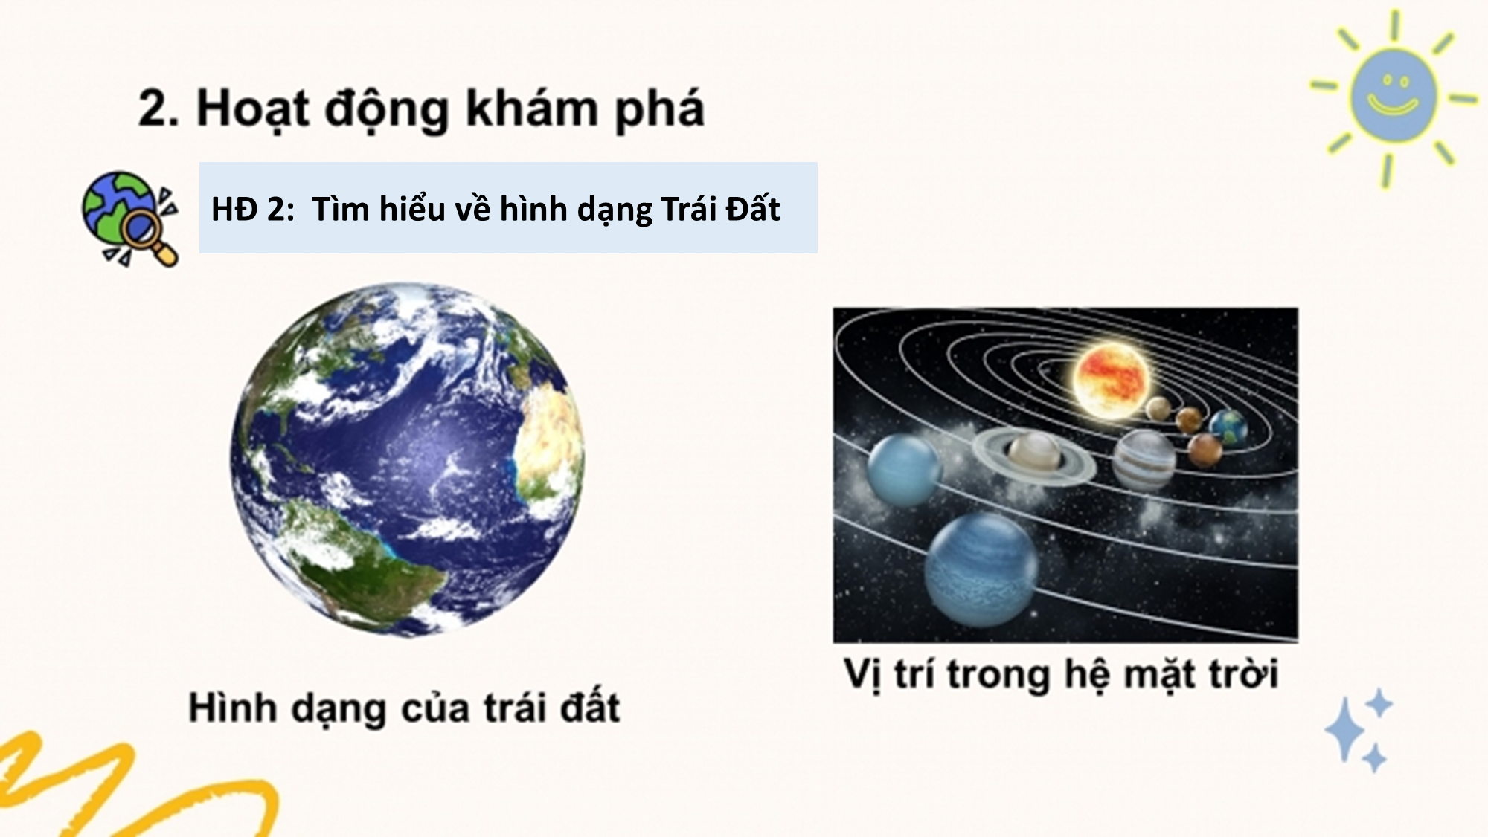

Slide 7
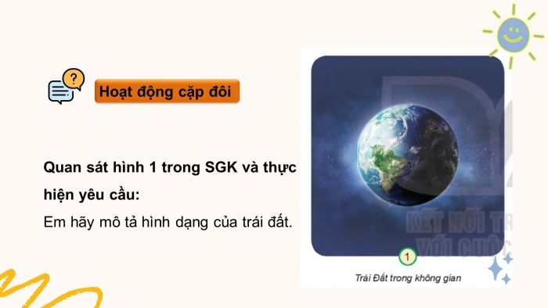

Slide 8
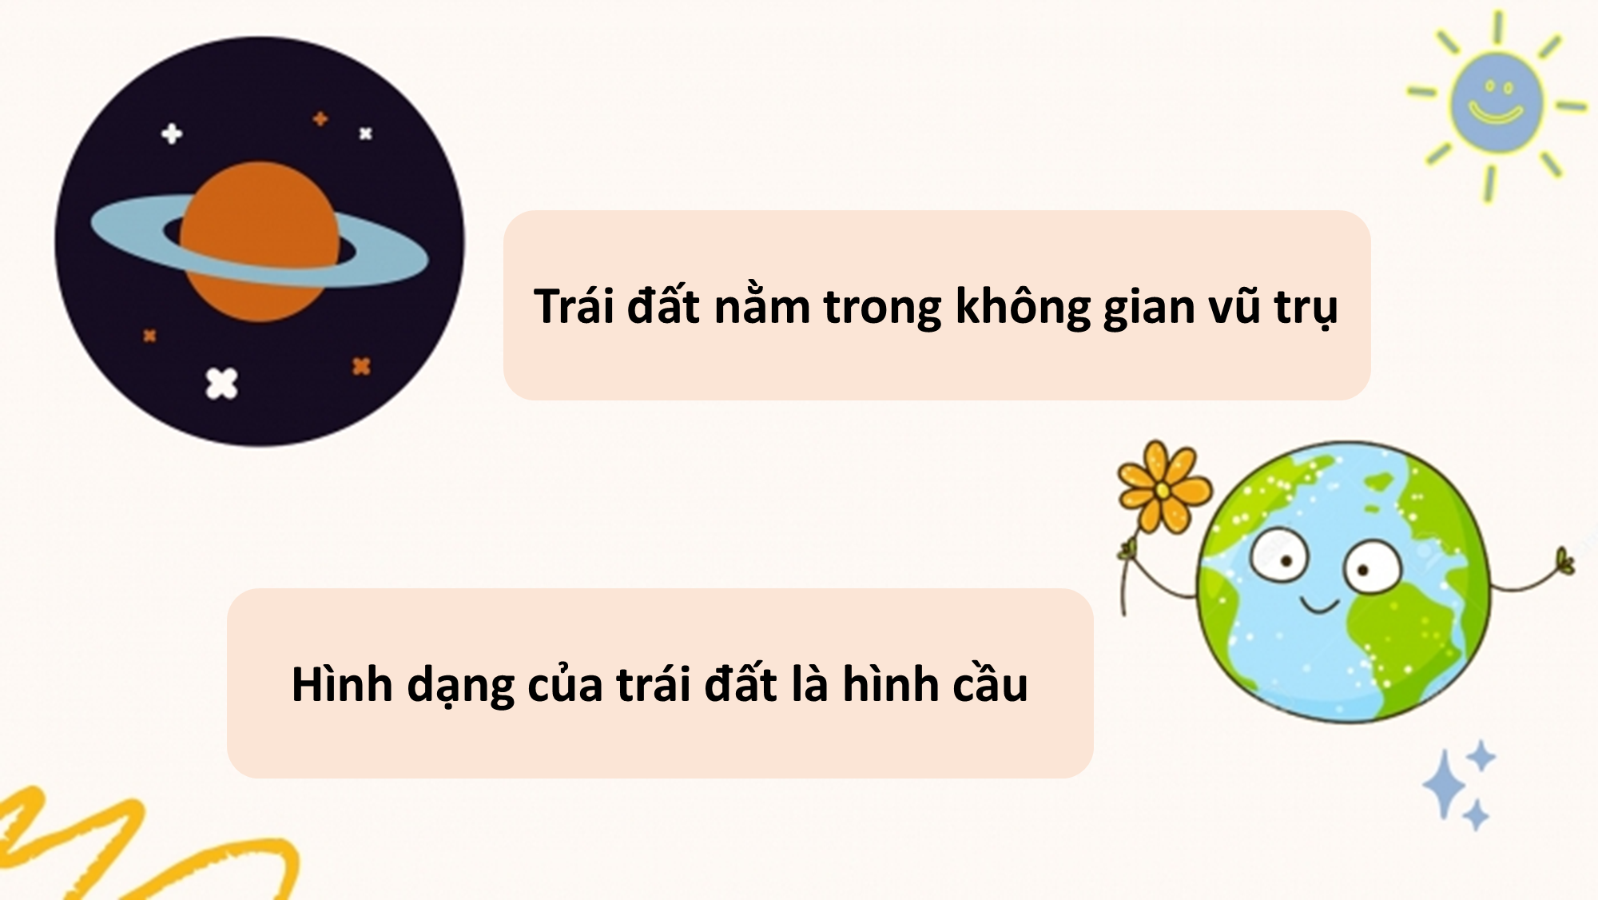

Slide 9
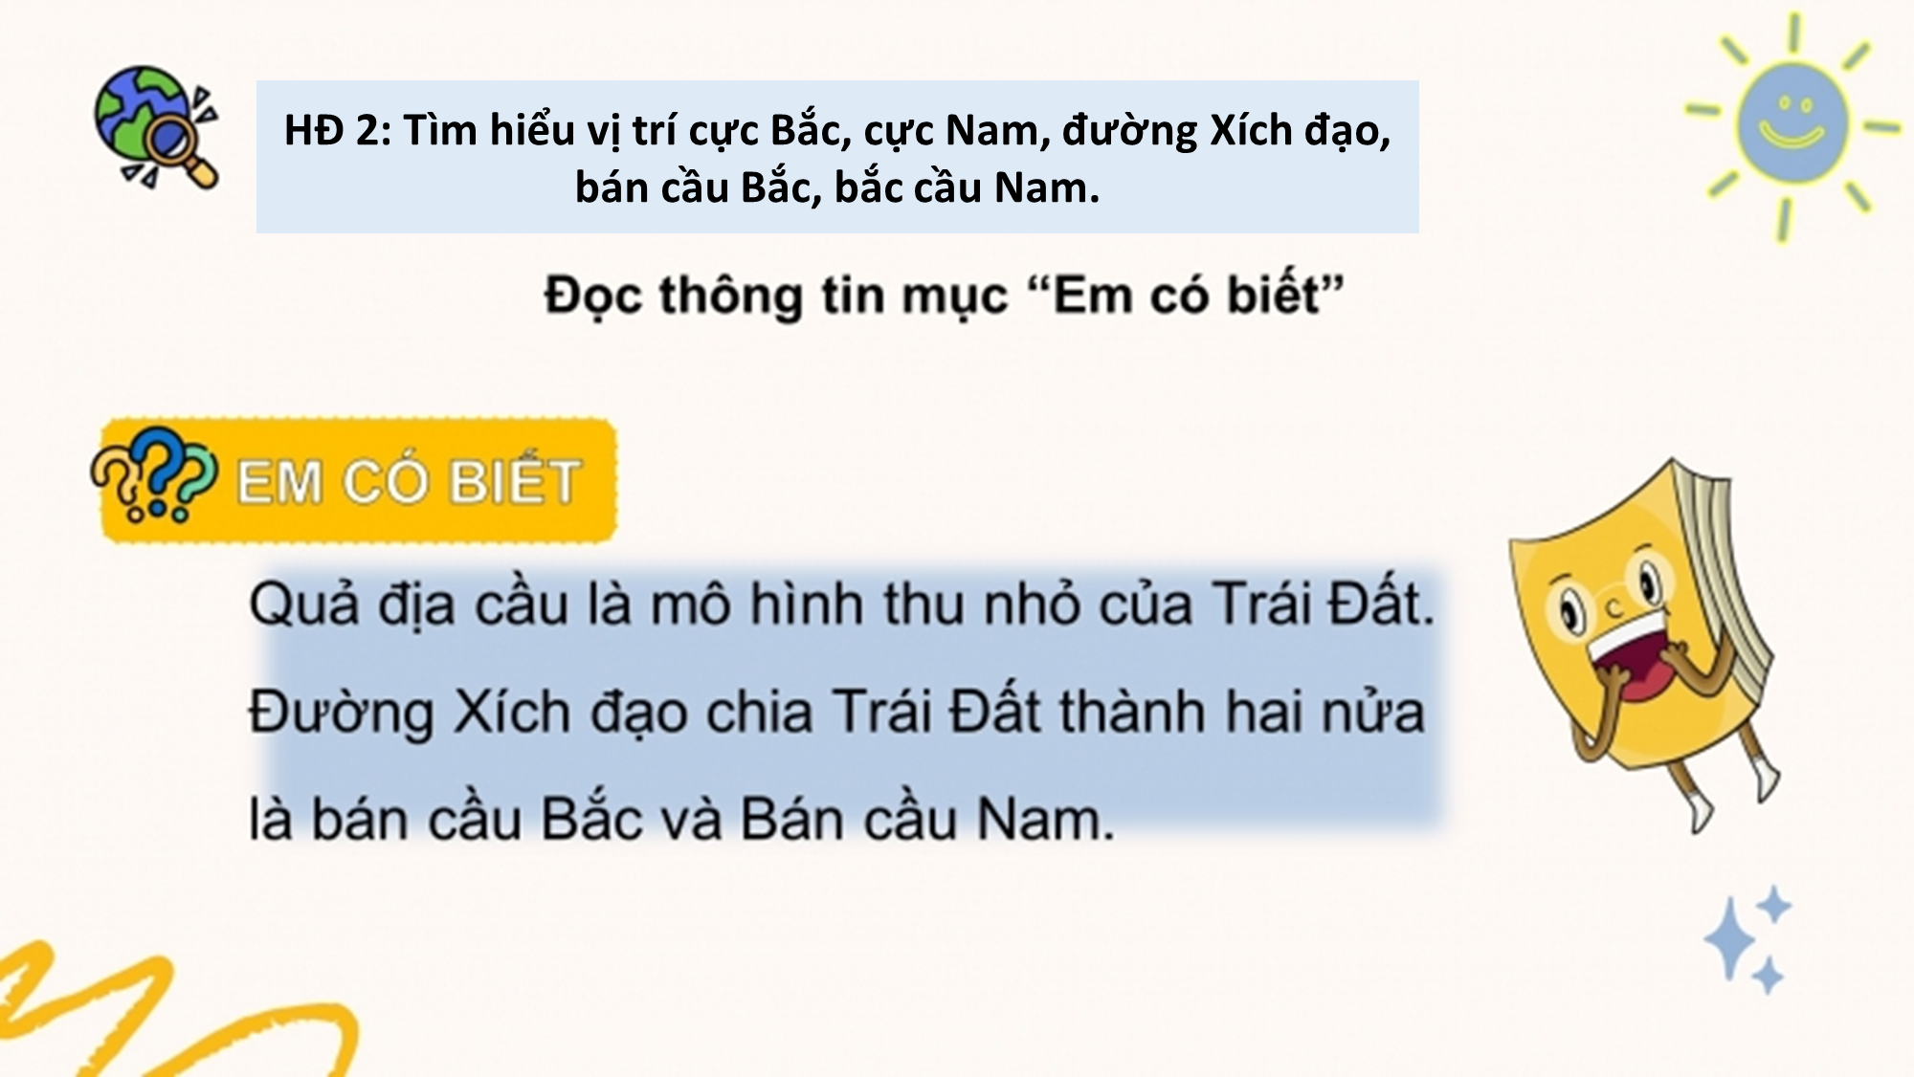

Slide 10
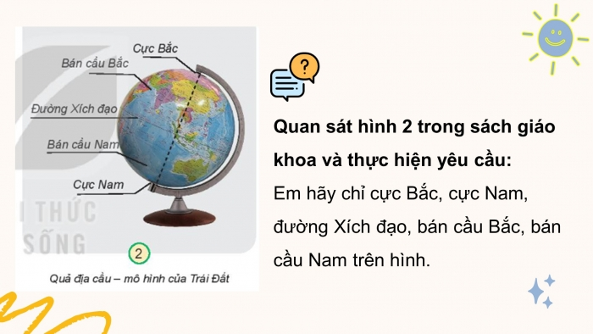

Slide 11
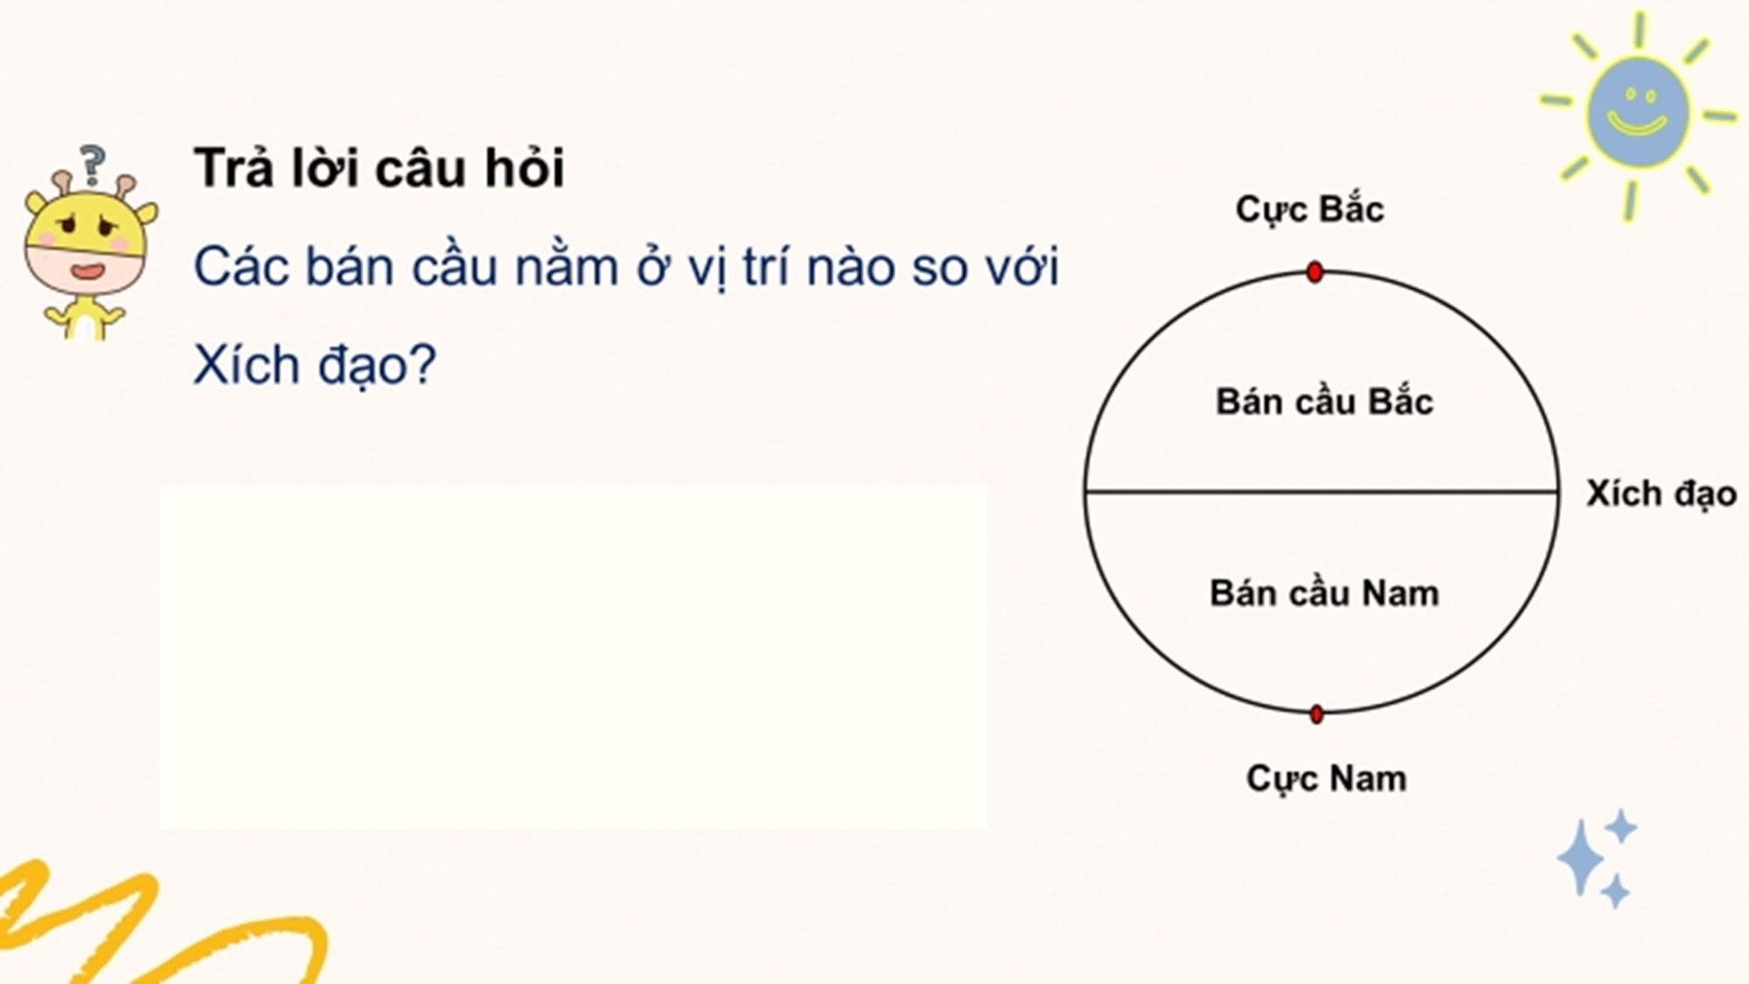

Slide 12
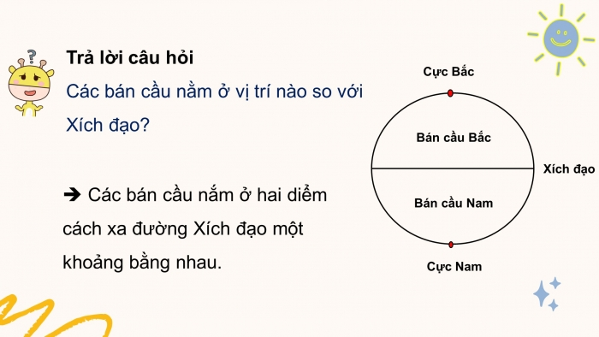

Slide 13
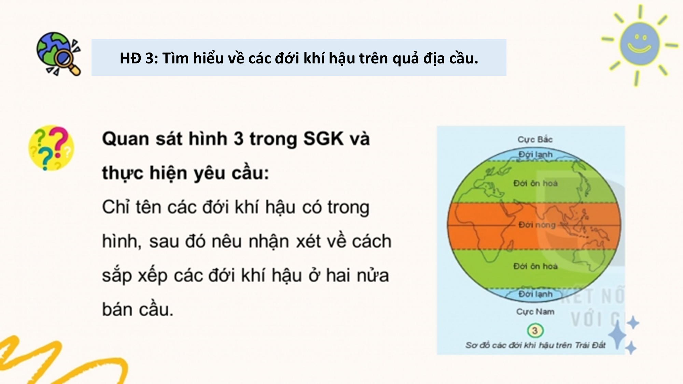
Chỉ và nói tên các đới khí hậu ở hai nửa bán cầu

Slide 14
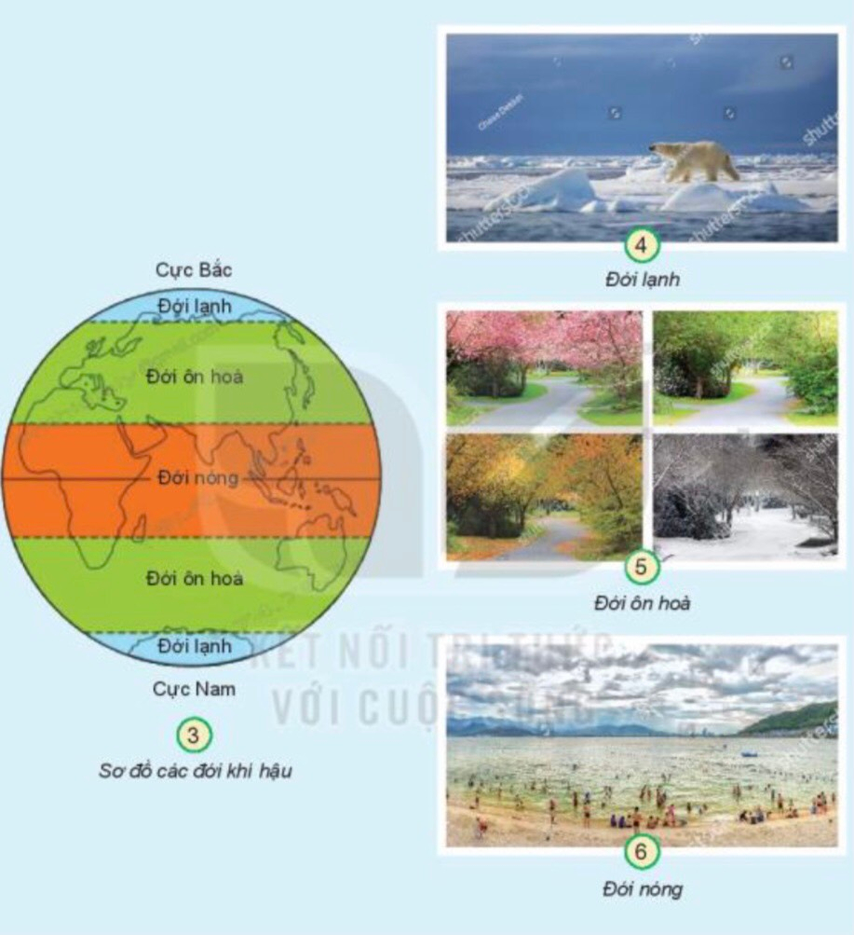
- Quan sát hình 4; 5; 6 và nêu đặc điểm của từng đới khí hậu.
- Dựa vào đặc điểm đó hãy giải thích tên gọi của từng đới khí hậu.

Slide 15
Đới lạnh: hàn đới
Đới ôn hòa: ôn đới
Đới nóng: nhiệt đới

Slide 16
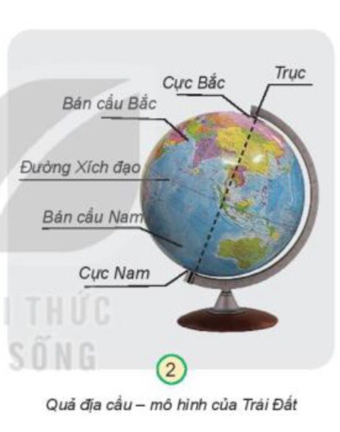
3. Họat động thực hành
Em hãy tìm và chỉ vị trí cực Bắc, cực Nam, đường Xích đạo, bán cầu Bắc, bắc cầu Nam và vị trí của Việt Nam trên quả địa cầu.
Nước ta thuộc đới khí hậu nào?

Slide 17
3. Họat động thực hành
Em hãy tìm và chỉ vị trí cực Bắc, cực Nam, đường Xích đạo, bán cầu Bắc, bắc cầu Nam và vị trí của Việt Nam trên quả địa cầu.
Nước ta thuộc đới khí hậu nào?
Nước Việt Nam ta thuộc đới nóng.

Slide 18














Vận Dụng trải nghiệm

Slide 19
Trò chơi:
Ai nhanh – Ai đúng

Slide 20

Củng cố bài học
Notes:
Bài giảng thiết kế bởi: Hương Thảo - tranthao121004@gmail.com

Slide 21





XIN CHÀO
VÀ HẸN GẶP LẠI
CÁC EM !!!

